Slide 1
Psychiatrisch Dagziekenhuis

Slide 2
Werking en aanbod
Inclusie- en exclusiecriteria
Wie zijn wij?
Dagindeling
Aanmeldingsprocedure
Locatie
Vragen

Slide 3
1. Werking Psychiatrisch Dagziekenhuis
Ambulante setting voor mensen met psychische moeilijkheden
Groepstherapie voor mensen met psychiatrische problemen als depressie, psychische decompensatie, angst, verslaving, …
Opname-vermijdend
Ondersteuning post-hospitalisatie

Slide 4
Aanbod
 | Veranderingsgerichte groepen | Sociaal gerichte groep
Hoeveel | 2 groepen | 1 groep
Frequentie | 2 dagen per week (ma/woe of di/vrij) | 1 dag per week (don)
Doel | Structurerende en therapeutische benadering | Onderhouden stabiliteit, aanbieden sociale contacten en activiteiten in groep
Duur | Gemiddeld 3 maanden | Langdurige aanwezigheid mogelijk
Aantal | ± 8 aanwezigen | ± 10 aanwezigen

Slide 5
2. Inclusie- en exclusiecriteria
Inclusiecriteria | Exclusiecriteria
Volwassenen, 18+ | Actief gebruiken
Duidelijke hulpvraag/doel | Onvoldoende cognitieve mogelijkheden
Geen acute crisis aanwezig, enige stabiliteit | Crisis
Autonome medicatie-inname
Abstinent

Slide 6
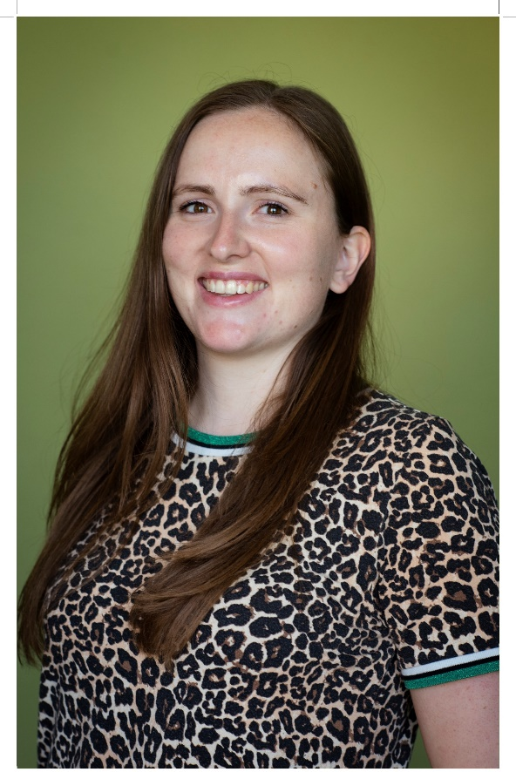
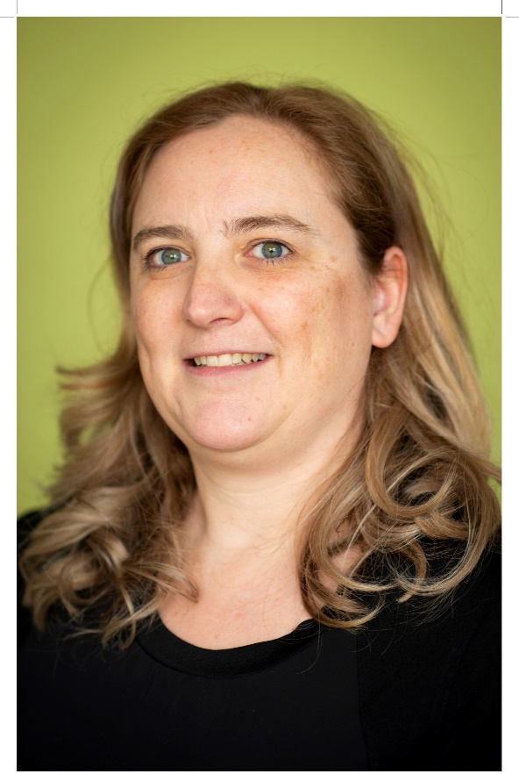
3. Wie zijn wij?
Adeline klinisch psycholoog
Oplossingsgerichte therapie en ACT Psycho-educatieve sessies
Veerle ergotherapeut
Creatieve therapie en activering
Zinvolle dagbesteding en ontspanning

Slide 7
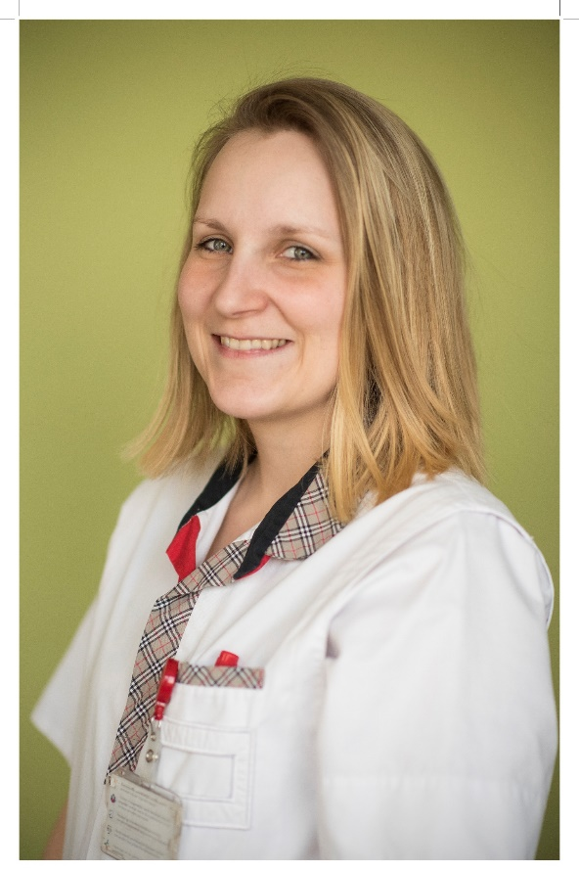
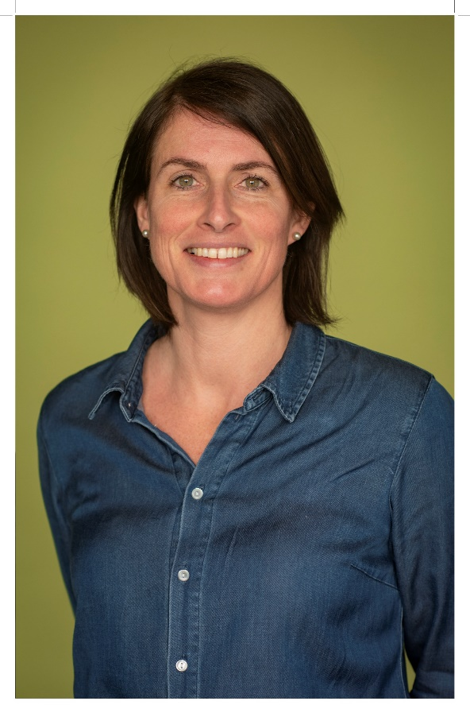
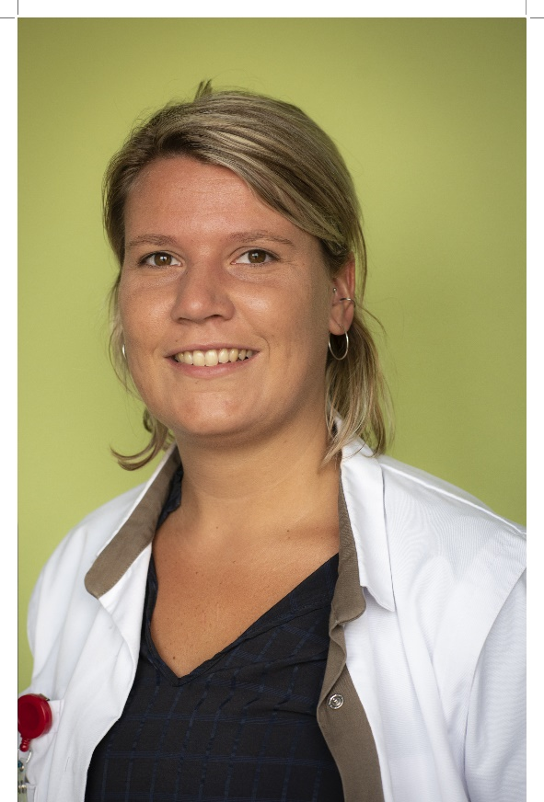
Wie zijn wij?
Valérie hoofdverpleegkundige
Bieke adjunct en klinisch psycholoog
Isabelle Sociaal assistente

Slide 8
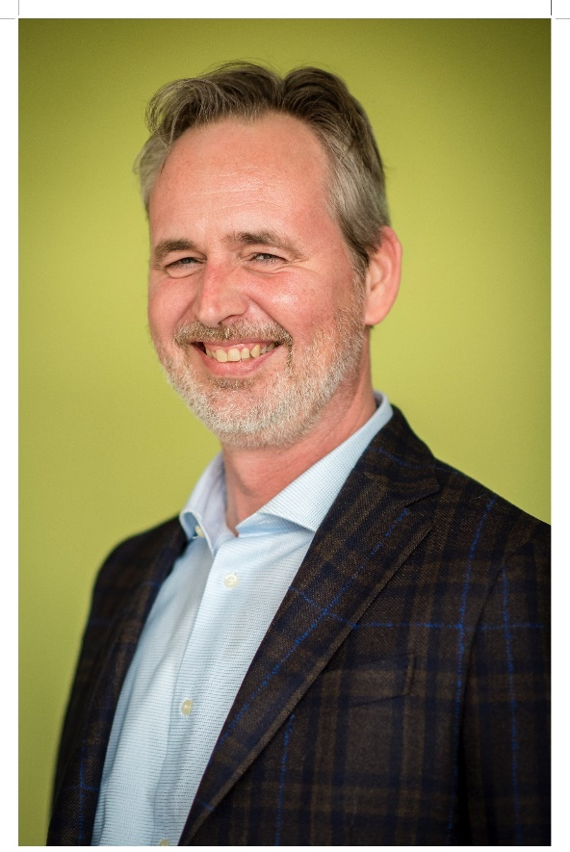
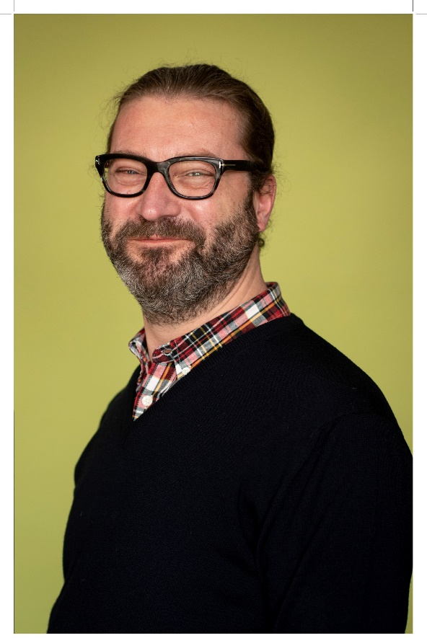
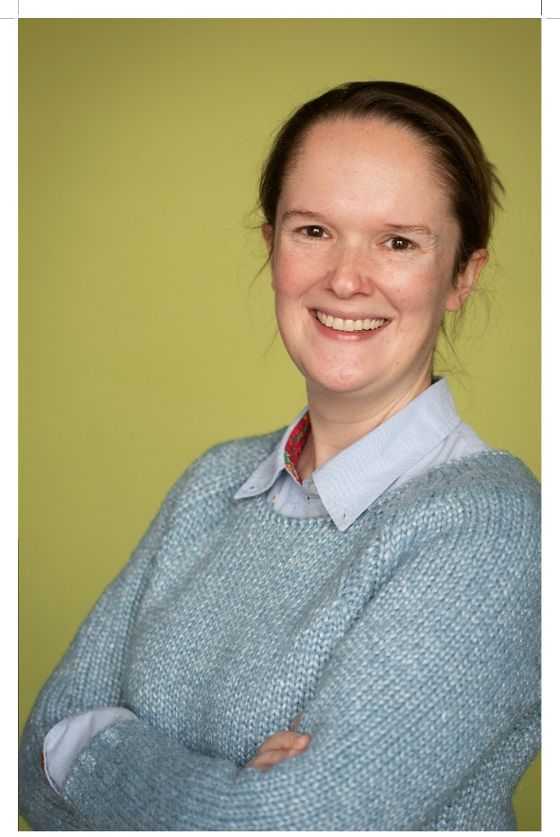
Psychiaters
Dr. De Fré
Dr. Bosmans
Dr. van der Lelie

Slide 9
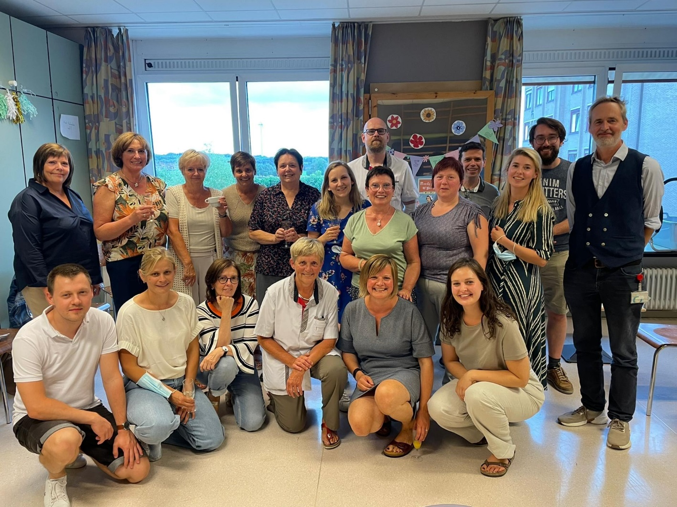
Ondersteunend verpleegkundig team

Slide 10
4. Dagindeling
8u30 – 8u45 | Aankomst
8u45 – 10u30 | Overloop en sessie met psycholoog
10u30 – 10u45 | Pauze
10u45 – 11u45 | Sessie ergotherapeut
11u45 – 12u30 | Lunchpauze
12u30 – 14u00 | Sessie ergotherapeut
14u00 – 14u15 | Pauze
14u15 – 15u30 | Sessie met psycholoog

Slide 11
5. Aanmeldingsprocedure
Aanmelding
Gesprek psychiater
Intake psycholoog
Multi-disciplinair overleg
Eerste inschrijving
Niet in aanmerking
Telefonisch afspraak te maken voor aanmelding op secretariaat psychiatrie 02 363 66 72
Intakegesprek met psychiater
Intakegesprek met psycholoog
Besluitvorming in teamverband
Patiënt wordt gecontacteerd om besluit mee te delen en verder te helpen

Slide 12
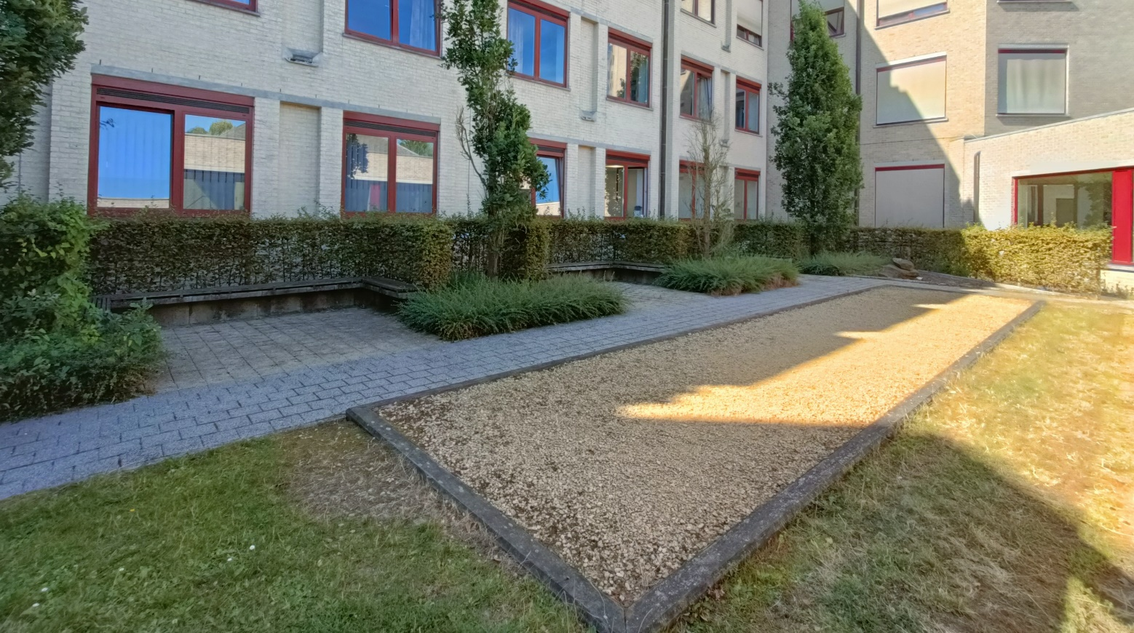
6. Locatie
Gelegen op het eerste verdiep, naast de PAAZ-afdeling
Beschikt over een tuin en een eigen keuken

Slide 13
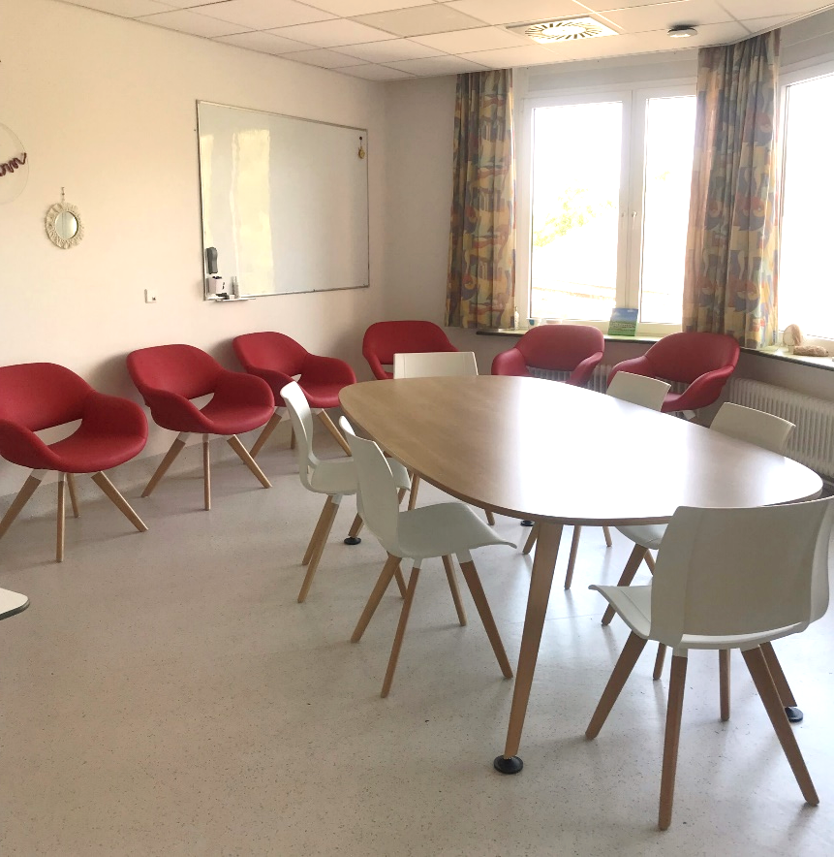
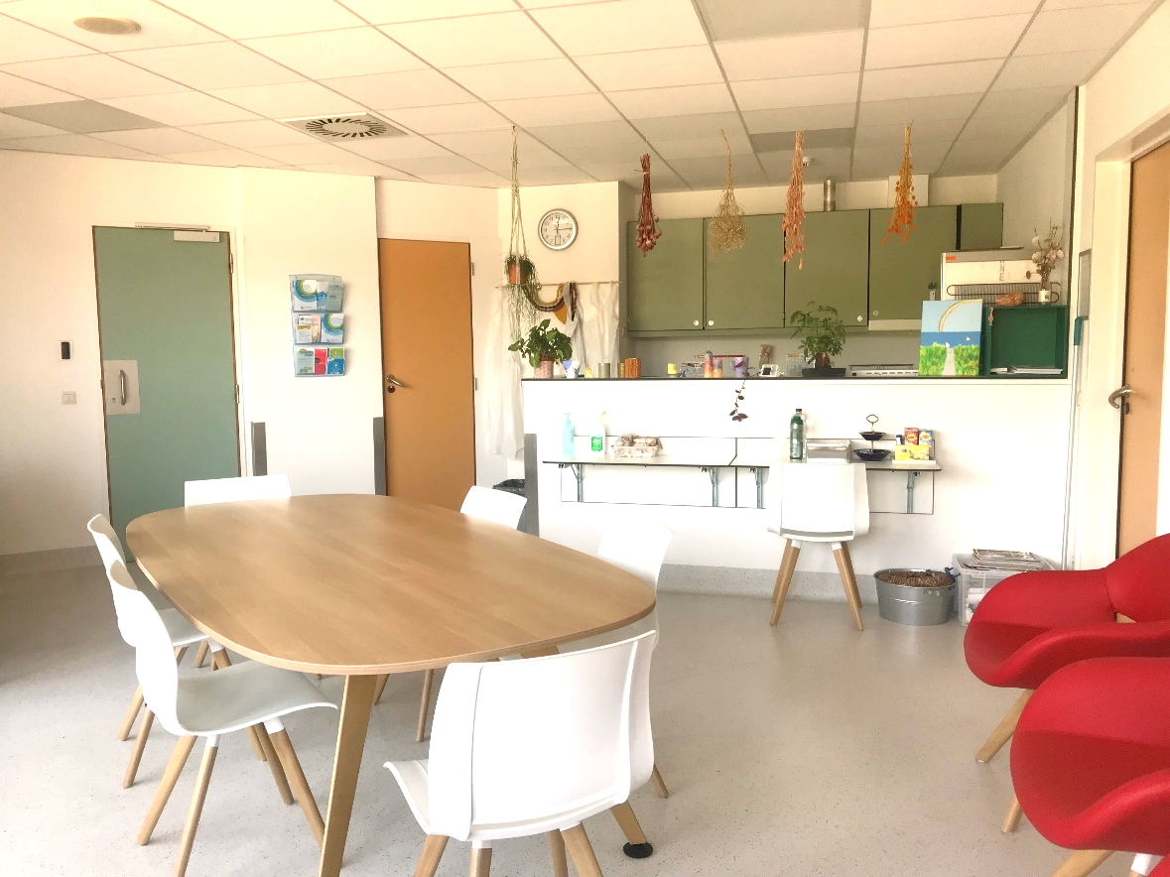
Lokaal

Slide 14
7. Vragen?
?

